Slide 1
BÀI 4: SỰ RƠI TỰ DO
I. SỰ RƠI TRONG KHÔNG KHÍ
II. SỰ RƠI TỰ DO
1. Sự rơi tự do
2. Đặc điểm của chuyển động rơi tự do
3. Công thức rơi tự do

Slide 2
Đặt vấn đề:

Slide 3
I. SỰ RƠI TRONG KHÔNG KHÍ
Vì lực cản của không khí td lên bóng không đáng kể so với trọng lực, còn chiếc lá thì ngược lại.
* Thí nghiệm 1: Thả rơi một quả bóng và chiếc lá.
⇨ Quả bóng rơi nhanh hơn chiếc lá
* Thí nghiệm 2: Thả 2 tờ giấy giống nhau, một tờ vo tròn, một tờ giữ nguyên.
Vì tờ giấy phẳng chịu tác dụng của lực cản của không khí lớn hơn nên rơi chậm hơn.
⇨ Tờ giấy vo tròn rơi nhanh hơn
* Thí nghiệm 3: Thả rơi hai viên bi có cùng kích thước, một bằng sắt và một bằng thủy tinh.
Vì lực cản của không khí tác dụng lên 2 viên bi đều không đáng kể so với trọng lực tác dụng lên chúng.
⇨ Hai viên bi rơi như nhau

Slide 4
I. SỰ RƠI TRONG KHÔNG KHÍ
Kết luận: Trong không khí, các vật rơi nhanh chậm khác nhau do có ảnh hưởng của sức cản của không khí.
? Nếu loại bỏ sức cản của không khí thì vật rơi như thế nào?

Slide 5
II. SỰ RƠI TỰ DO

Slide 6
II. SỰ RƠI TỰ DO
1. Sự rơi tự do
⇨Sự rơi tự do là sự rơi chỉ dưới tác dụng của trọng lực.
Nếu vật rơi trong không khí mà độ lớn của lực cản không khí không đáng kể so với trọng lượng của vật thì cũng coi là rơi tự do.
Ví dụ: Trong các chuyển động sau, chuyển động nào được coi là rơi tự do? Tại sao?
A. Chiếc lá đang rơi.
B. Hạt bụi chuyển động trong không khí.
C. Quả tạ rơi trong không khí.
D. Vận động viên đang nhảy dù.

Slide 7
II. SỰ RƠI TỰ DO
2. Đặc điểm của chuyển động rơi tự do
a. Phương và chiều của chuyển động rơi tự do.
- Phương của chuyển động rơi tự do là phương thẳng đứng.
- Chiều của chuyển động rơi tự do là chiều từ trên xuống dưới.
b. Tính chất của chuyển động rơi tự do

Slide 8
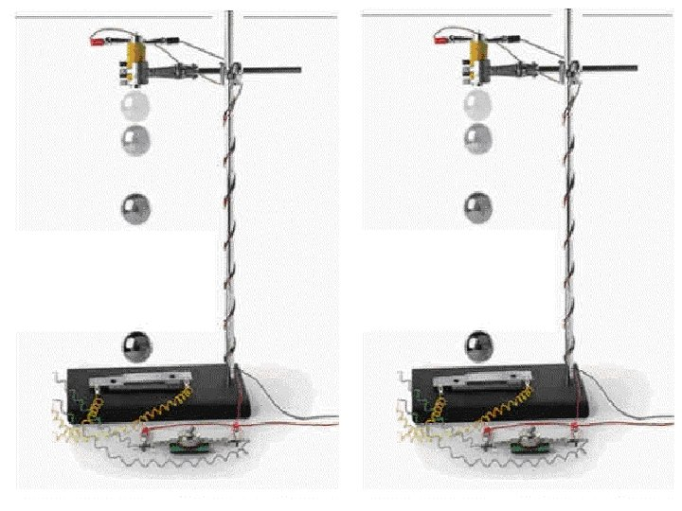
II. SỰ RƠI TỰ DO
b. Tính chất của chuyển động rơi tự do
⇨Chuyển động rơi tự do là chuyển động thẳng nhanh dần đều.

Slide 9
II. SỰ RƠI TỰ DO
c. Gia tốc rơi tự do
Ở cùng một nơi trên Trái Đất mọi vật rơi tự do cùng với một gia tốc.
Gia tốc rơi tự do kí hiệu là g, giá trị của g phụ thuộc vào vĩ độ địa lí và độ cao. Ở bề mặt Trái Đất người ta thường lấy g bằng 9,8m/s²

Slide 10
3.Công thức của sự rơi tự do
Chuyển động thẳng biến đổi đều
Sự rơi tự do

Slide 11
Bài tập vận dụng: Một người thả hòn bi từ trên cao xuống đất và đo được thời gian rơi là 3,1 s. Bỏ qua sức cản của không khí. Lấy g=9,8m/s².
Tính độ cao của nơi thả hòn bi so với mặt đất và vận tốc lúc chạm đất.
Tính quãng đường rơi được trong 0,5s cuối trước khi chạm đất.
Hướng dẫn giải
a. Độ cao:
2,6s
3,1s
Vận tốc:
b. Tính quãng đường rơi được trong 2,6 s.
0,5s

Slide 12
Bài giải
a. Độ cao của nơi thả hòn bi là:
Vận tốc lúc chạm đất là:
b. Quãng đường rơi được trong 2,6s đầu là:
Quãng đường đi được trong 0,5s cuối là:

Slide 13
CẢM ƠN ĐÃ LẮNG NGHE!

